Slide 1

YAŞAR DOĞU SPOR BİLİMLERİ FAKÜLTESİ
REKREASYONDA GÜNCEL TREND VE GELİŞMELER
Dr. İzzet İSLAMOĞLU

Slide 2
Potansiyel rekreasyon katılımcılarının sosyal yapılarındaki değişim, kişilerin sağlık konularına verdikleri önemin ve bilinç seviyelerinin artması, konaklama tercihlerinde yaşanan değişimler ve boş zaman faaliyetlerinde ortaya çıkan çeşitlenme ve trendler, rekreasyonda yenilikleri takip etme eğilimlerini artırmaktadır.

Slide 3
Benzer şekilde teknolojik gelişmeler de teknolojinin sunduğu güncel uygulamaları rekreasyon faaliyetleri ile birleştirmekte, böylelikle duyulmamış ve bilinmeyen yeni rekreasyon uygulamalarım tüketicinin kullanımına sunmaktadır.

Slide 4
Eski çağlarda özellikle soylu sınıfın bir araya gelmesi ve boş zamanlarında sosyal etkileşim içinde bulunabilmesi için park, tiyatro, stadyum, hamam, bahçe, havuz ve spor alanları inşa edilmiş olduğu bilinmektedir. Avrupa'da bu alanlarda gerçekleştirilen rekreasyon faaliyetlerine soylu sınıfın katılımının ise Rönesans'ın sonuna kadar devam ettiği görülmüştür.

Slide 5
Sanayi Devrimi sonrasında ise teknolojik gelişimler hız kazanmıştır. Sanayi Devrimi ile artan üretim, refah seviyesinin artmasına ve çalışma saatlerinin azalmasına neden olmuş, hayat şartlarında ortaya çıkan bu değişimler de boş zaman ve rekreasyon faaliyetlerine bireylerin katılımını artırmıştır (Karaçar, 2014). Böylece teknolojide yaşanan gelişmeler rekreasyon uygulamalarım doğrudan etkilemiştir.

Slide 6
Rekreasyonda Güncel Trendler
Günümüzde modem iş yaşamının neden olduğu yoğun çalışma temposu ve buna bağlı olarak artan stres, bireylerin hem ruhen hem de bedenen çok fazla yıpranmasına neden olmaktadır. Bu yoğun iş temposundan ve şehir hayatından uzaklaşmak isteyen insanlar, biraz daha rahat hissedebilmek ve tazelenebilmek için farklı beklentiler içine girmektedirler.

Slide 7
Bu beklentileri karşılayabilmek için yapılan arayışlar, kişilerin farklı yaşam biçimleri ve imkânları farklı rekreasyon faaliyetlerinin de ortaya çıkmasına yol açmaktadır (Değer, 2020: 309).

Slide 8
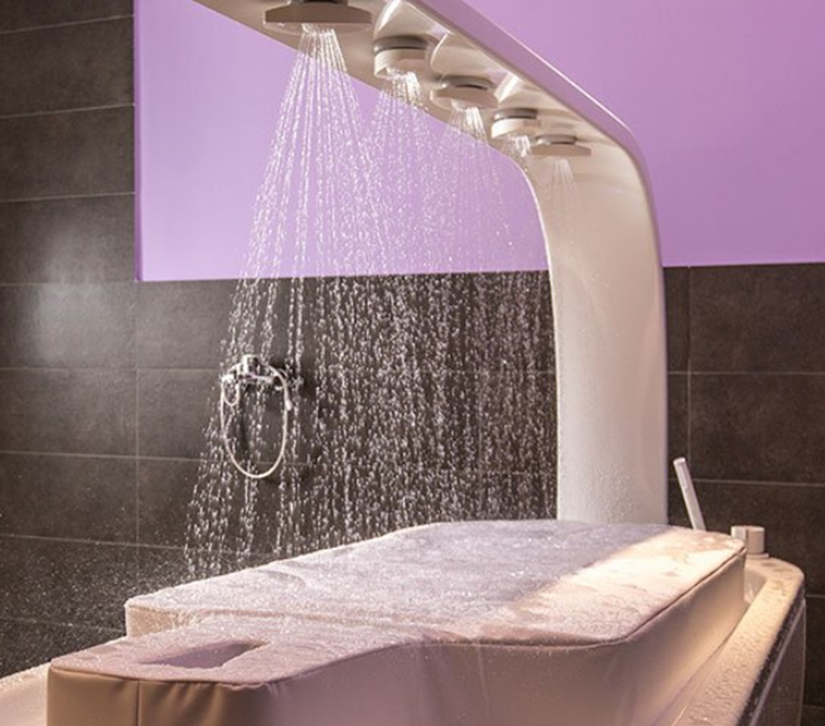
Spa& Wellness
Günümüzde yoğun çalışma şartlarının olumsuz etkilerinden uzaklaşmak ve ruhsal ve bedensel yenilenme sağlamak amacıyla tercih edilen en popüler rekreasyon faaliyetlerinden biri spa & Wellness’dır.

Slide 9
Spa& Wellness
Şifalı sulardan gelen sağlık anlamına gelen Spa'nın orijinal adı "sanitas Per Aquam”dır. Spa "Su ile şifa bulma, suyun kullanılması ile gelen sağlık ve suyun soğuk, ve damlama, duşlama, akıtma gibi farklı şekillerde uygulanması ile elde edilen ferahlama ve dinlenme duygularının kazanıldığı terapi" anlamında kullanılmaktadır.

Slide 10
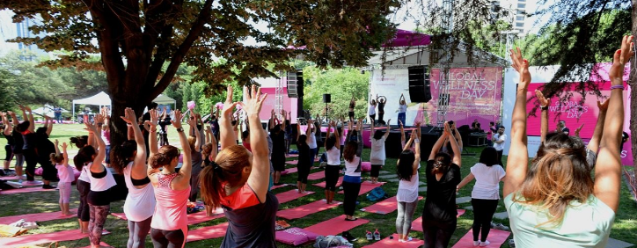
Wellness ise bazen "health (sağlık)” kelimesi ile aynı anlamda kullanılmakla beraber esasen anlamca farklılık içermektedir. "Health" bedenin genel durumunu (fiziksel ve zihinsel) ifade ederken, wellness” bireylerin kendi fiziksel ve zihinsel durumlarından, diğer bir ifade ile sağlıklarından memnuniyetini içeren daha iyi bir yaşam kalitesine ve sağlıklı yaşama yönelik özlemlerini ifade eder (Koskinen ve Wilska, 2019: 261).

Slide 11
Bu bağlamda sağlıklı yaşam, zindelik anlamına gelen "wellness” ile kaplıca anlamına da gelen "spa” kelimeleri uluslararası tanımlanmış bir deyim hâline gelmiştir. Termal turizmin yeni bir boyutu olarak karşımıza çıkan "Spa & wellness” merkezleri genellikle lüks otellerin bünyesinde bulunmaktadır (Apaydın Başa, 2009: 214).

Slide 12
Geçmişte olduğu gibi günümüzde de insanlar sağlıklı kalmak ve dinlenmek için termal ve Spa hizmetleri sunan işletmelerden yoğun bir şekilde yararlanmaya çalışmaktadırlar. Gerek sağlıklarını geliştirmek, gerek bozulan sağlıklarını geri elde etmek için gerçekleştirilen bu faaliyetler rekreatif faaliyetler olarak değerlendirilebilmektedir (Tütüncü, 2014:3).

Slide 13
Global Wellness Enstitü (GWI)'nün açıkladığı rapora göre, global "wellness” ekonomisi 2018 yılında 4,5 trilyon ABD dolarlık bir ekonomik büyüklüğe ulaşmıştır ve bu rakamın küresel ekonomik büyüklüğün %5,3'ünü temsil ettiği ifade edilmiştir. Aynı raporda Dünyada "wellness” faaliyetlerine katılan bireylerin yaptıkları harcamaların toplam küresel sağlık harcamalarının yarısı kadar olduğu belirtilmiştir.

Slide 14
Ayrıca raporda 2015 ile 2017 yılları arasında gelirlerde en çok büyüme gösteren sağlıklı yaşam ekonomisi sektörünün bir oran ile Spa endüstrisi olduğu ifade edilmekte olup, ikinci en büyük büyümenin ise bir oranla ”Wellness” alanında ortaya çıktığı vurgulanmaktadır (Global Wellness Institute, 2018).

Slide 15
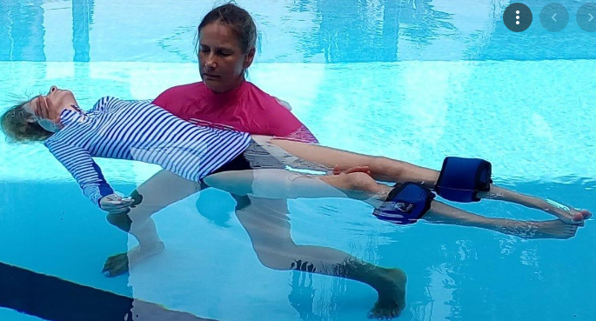
Son yıllarda spa işletmelerinde Yeni trend olan hizmetler olarak da şunlar ön plana çıkmaktadır (Bayburs, 2019);
Watsu: Kişinin stresini azaltıp ve rahatlamasını sağlamak için ılık yapılan su dansı, masaj ve germe işlemlerinin bileşiminden oluşmaktadır.
Kristal Şifa Tedavisi: Kişilerin bağışıklık sitemini güçlendirmek ve çakraları dengeleyip kan dolaşımını düzenleyebilmek için değerli taşların sahip olduğu özelliklerden faydalanılmaktadır.

Slide 16
Dijital Detoks: Son günlerde birçok spa merkezinin hizmetleri arasına koyduğu bu program, kişilerin cep telefonu, tablet ve dizüstü bilgisayar gibi devamlı kullandığı cihazları kapatıp, ellerinden bırakmayı teşvik eden programları kapsamaktadır.
Kriyoterapi: Soğuk mekânlar kullanılarak uygulanan bu program, kişilerin kronik ağrılarını tedavi etmek için uygulanılmaktadır. Kişi soğuk yere donmaya karşı ağız ve kulaklarına koruyucu takıp, ayağına çorap giyerek girdiği bu tedavide, sıvı nitrojen sprey deri üzerinde yer alan iyi ve kötü huylu tümörlere ve lekelere uygulanılmaktadır.

Slide 17
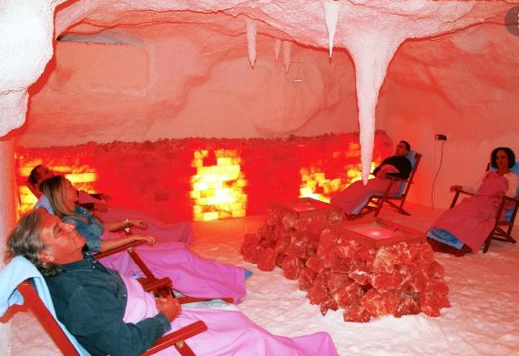
Tuz Mağaraları: İnsanların yaptığı tuz mağaralarında oturularak nefes açılan bu terapi programı Haloterapi olarak da bilinmektedir. Antibakteriyel özellikler içeren tuz, solunum ve cilt sorunlarının azalmasına yardımcı olmaktadır.

Slide 18
Yoga
Son yıllarda ortaya çıkan ve günümüzde de oldukça moda olan rekreatif faaliyetlerden biri de yogadır. Özellikle ekorekreasyon faaliyetleri kapsamında doğada gerçekleştirilen, insanları hem dinlendiren ve sakinleştiren hem de huzurlu bir yerde boş zamanlarını değerlendirmesini sağlayan yoga faaliyetlerine karşı olan talep artmaktadır.

Slide 19
Sanskrit dilinde "kontrol etmek", "boyunduruk altına almak” veya "birleştirmek” anlamında kullanılan ”yuj” kelimesinden türeyen yoga (tr. wikipedia. org, 2020b) fiziksel hareketlerin, nefes egzersizlerinin ve meditasyonun bir araya gelmesinden oluşmaktadır. Asıl hedefi ise bireylerin zihninin, bedeninin ve nefesinin bütünlüğünü sağlayabilmektir (Akarsu ve Rathfisch, 2018: 57).

Slide 20
Diğer bir ifade ile yoga, bireylerin kendi sağlıklarım iyileştirebilmeleri ve hatta daha iyi bir noktaya taşıyabilmeleri amacının yanında' kendilerini tam anlamıyla tanıyabilmeleri ve kendi öz benliğine ulaşmak için kullandıkları bir yoldur (Küçükelçi, 2018: 907).

Slide 21
Yaklaşık 5000 yıllık bir geçmişe sahip olan yoga, zihinsel ve bedensel birçok faydasından dolayı son yıllarda dünyada popülerlik kazanmaya devam etmektedir. Dünya yoga istatistiklerine bakıldığında, dünya genelinde 300 milyon kişi yoga yaparken, bu kişilerin %44'ü haftada 2 veya 3 defa bu aktivitelerini gerçekleştirmektedirler. Amerika Birleşik Devletleri'nde ise yoga yapan her üç kişiden biri en az bir kez sınıf dışında açık alanda Yoga yapmaya çalışmıştır.

Slide 22
Yoga faaliyetlerine katılan kişilerin %54'ü yoganın ruhsal olarak gerginliklerini azaltmaya yardımcı olduğunu ifade etmişlerdir, Yoga yapan kişi, yoga için ayda ortalama yaklaşık 90 Amerikan doları harcarken, dünya genelinde yoga endüstfişinin ekonomik büyüklüğü 84 milyar doların üzerine çıkmıştır. (Zuckerman, 2020). Bununla birlikte evcil köpekler ile yapılan yoga pratiği olarak ilk defa 2001 yılında Suzi Teitelman tarafından ortaya çıkarılan "Doga (Dog-Yoga)” ise tüm dünyadaki yoga topluluklarında popülerlik kazanamaya devam etmektedir.

Slide 23
Birçok köpek sahibi, bunu sadece bir egzersiz olmadığını, aynı zamanda köpekleriyle kaliteli zaman geçirmek için eğlenceli bir yol olduğunu düşünmektedir.
Özellikle "Doga” egzersizlerinde sırasında köpek sahipleri belirli hareketleri yapmak için köpeklerine yardımcı olduklarında, köpek ve sahiplerinin daha büyük bir uyum ve daha yakın bir bağ geliştirdikleri gözlemlenmiştir (rawbistro, com, 2019).

Slide 24
Toplum Sağlığı Aktiviteleri
Günümüzde daha sık karşılaştığımız insanların boş zamanlarım değerlendirdiği rekreasyon faaliyetlerinden biri de genellikle parklarda ve spor tesisle rinde gerçekleştirilen toplum sağlığı için yapılan aktivitelerdir. Bu aktiviteler den bazıları aktif olmayan bir hayat süren çocukları hedeflemektedir. Genellikle yaz dönemlerinde gerçekleştirilen bu aktiviteler içerisinde yülüyüş, yüzme, buz pateni, futbol, basketbol gibi spor etkinlikleri vardır. Bu aktiviteleri daha eğlenceli kılabilmek için bazen yarışmalar sırasında müzik gruplarından da destek alınmaktadır (leam. org, 2020).

Slide 25
Toplum Sağlığı Aktiviteleri
Aynı zamanda son yıllarda küresel ısınmanın bir sonucu olarak dış ortam sıcaklığının artması nedeni ile açık havada gerçek(eştirilen rekreatif faaliyetlerin kapalı rekreasyon tesislerinde gerçekleştirilmesinde artış gözlemlenmektedir. Artan bu talebi karşılayabilmek için içerisinde trambolin alanlarından tırmanma alanlarına kadar, futbol ve beyzbol gibi saha sporları alanlarının da olduğu rekreasyon tesislerinde artış vardır (nrpa. org, 020).

Slide 26
Amerika Birleşik Devletleri'nde Ulusal Rekreasyon ve Park Birliği (NRPA)'nin organize ettiği otuz bir adet yerel rekreasyon ajanslarının desteklediği sağlıklı beslenmeye ve yiyeceklere erişim programlarında, 2010 yılından itibaren 300'den fazla şehirde milyon çocuğa 85 milyon öğün yemek sunulmuştur. Bu programlarda ayrıca çocuklara sağlıklı beslenme ve fiziksel aktivite eğitimleri verilmiştir (nrpa. org, 2018).

Slide 27
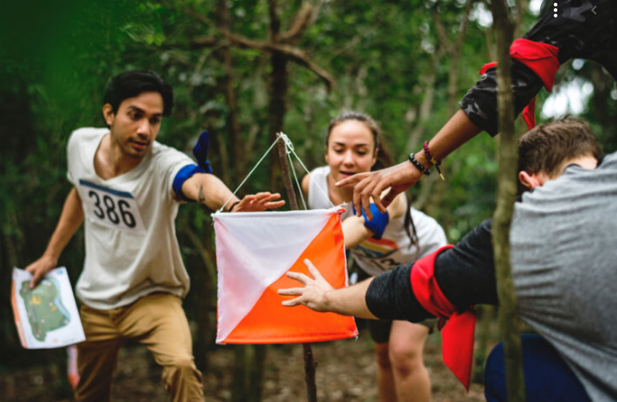
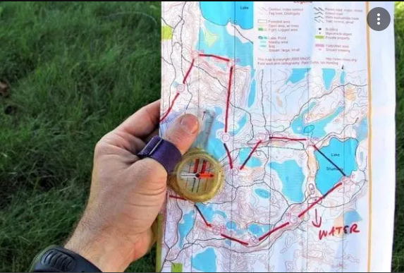
Oryantiring
Uluslararası Oryantiring Federasyonu'na (IOF) göre oryantiring, haritaya çizilen ve araziye konulan kontrol noktaları arasında yol bulma sporudur (IOF, 2020).

Slide 28
Oryantiring
Diğer bir tanıma göre oryantiring, genellikle ormanlık ve bilinmeyen bir arazide, yine arazinin haritası üzerinde belirtilmiş hedefleri pusula ve harita yardımıyla en kısa zamanda bulmayı amaçlayan bir spor türüdür, Oryantiring ormanlık alanların yanında bu spora yeni başlayanlar için parklarda, spor salonlarında ve açık alanlarda da yapılabilmektedir (Tanrıkulu, 2011: 121).

Slide 29
İlk günlerde doğada gerçekleştirilen bir spor olarak ortaya çıkan oryantiring faaliyetleri, bugünlerde kapsamı genişleyerek bir serbest zaman etkinliği olarak turizm ve rekreasyon alanlarında yaygınlaştığı görülmektedir (Özaltın ve Gül, 2006: 264). Uluslararası Oryantiring Federasyonu'na göre oryantiring dört farklı disipline ayrılmıştır (IOF, 2020). Bunlar;
Yürüyerek ve/veya koşarak yapılan (food) oryantiring,
Kar kayağı (Ski) ile gerçekleştirilen oryantiring,

Slide 30
Dağ bisikleti (Mountain Bike) ile gerçekleştirilen oryantiring,
Bedensel engelliler için (Trail) gerçekleştirilen oryantiring.
Bunlarla birlikte oryantiring spor faaliyetlerinin gerçekleştirildiği araziye' kurallara ve zamana göre değişen birden çok oryantiring türü vardır.

Slide 31
Bunların bazıları skor oryantiringi, bayrak oryantiringi, park oryantiringi, dağ maratonu gece oryantiringi ve atlı oryantringdir (Güngör, 2016: 85). Ayrıca oryantiring etkinlikleri spor amaçlı yapılmasının yanında rekreasyon faaliyetleri olarak uluslararası veya yerel düzeyde eğlence için de gerçekleştirilmektedir (Ferguson ve Turbfill, 2013).

Slide 32
Oryantiring faaliyetleri ayrıca eğitici yönü ile kişisel kazanım sağlamaya katkı sağlayan bir aktivite türü olarak ön plana çıkmaktadır, Bu bağlamda bu faaliyetlere rekreasyonel amaçlı katılan bireyler, bu spor türünde deneyim kazanırken kişisel becerilerini geliştirme imkânı bulmakta ve keyifli zaman geçirmektedirler (Karaküçük vd., 2019: 296-297).

Slide 33
Glamping
Doğaya dayalı ve açık hava (outdoor) turizm faaliyetlerine olan ilgi son yıllarda giderek artmaktadır (O'Neil vd., 2010) Günümüzde doğaya dayalı turizm ve açık hava rekreasyon faaliyetlerini tüketiciler, kendileri, aileleri veya arkadaşlarıyla doğal ortamda dinlendirici aktiviteler yaparken, kentsel ortamlardan biraz olsun uzaklaşabilme fırsatı olarak değerlendirmektedirler (Brochado ve Pereira, 2017: 77).

Slide 34
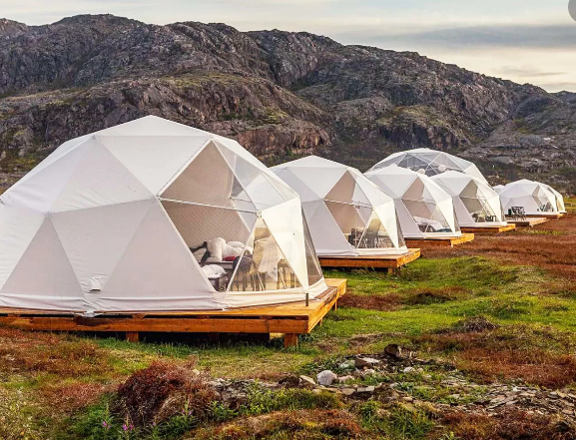
Glamping
Kişilerin doğa ile iç içe tatillerini geçirebildikleri ve sosyal olarak da etkileşim hâlinde oldukları en eski açık hava rekreasyon etkinliklerinden birisi ise kamp yapmaktır (Bildir vd., 2015: 168).

Slide 35
Glamping
Son yıllarda dünyada kent yaşamından bunalan, doğa ile içe içe olmak isteyen ve kamp yapmaya karşı ilgisi olan bireyler yeni trend olmaya başlayan glamping turizmini daha çok tercih etmeye başlamışlardır (Göktaş vd., 2017: 108). Glamping, geleneksel kamptan daha rahat ve daha lüks bir kamp türü olarak tanımlanmaktadır (Camb ridge Dictionary, 2020).

Slide 36
Glamping
"Göz kamaştırıcı, göz alıcı” (glamorous) sözcüğü ile "kamp yapma” (camping) sözcüklerinin birleşiminden türetilen "Glamping” kavramı lüks kampçılıkla ilgili olup, beş yıldızlı bir kamp olarak da ifade edilmektedir (Latza, 2011).

Slide 37
Glamping
Gamping kavramını "bireylerin yaşadıkları yerlerden uzaklaşma ve doğa ile iç içe olma isteği ile başlayan, gidilen destinasyonda lüks konaklama hizmetinin yanında yüksek kaliteli hizmet ve yiyecek-içecek hizmetlerinin alınabildiği ayrıca sürdürülebilirlik kapsamında macera ve yenilenme/iyi hissetme gibi rekreasyonel turizm faaliyetlerine katılmalarının mümkün olduğu bir turistlik ürün çeşididir” diye tanımlamışlardır.

Slide 38
Glamper olarak adlandırılan bireylerin ortak özellikleri şu şekilde sıralanabilir (Çelik vd., 2017: 1284);
Günlük hayatın yoğun temposundan ve stresinden uzak kalmak isterler o Kamp yapmayı severler fakat yanlarında çok fazla eşya yerine az sayıda eşya taşımak isterler, o Vahşi doğayı severler,

Slide 39
Günlük hayatın yoğun temposundan ve stresinden uzak kalmak isterler o Kamp yapmayı severler fakat yanlarında çok fazla eşya yerine az sayıda eşya taşımak isterler, o Vahşi doğayı severler,
Doğa ile iç içe ve yakın temasta olmak isterler,
Lüksü severler,
Özgür ve bağımsız olmanın yanmda macerayı da severler.

Slide 40
Eko-turizme ve macera temalı seyahatlere karşı eğilimin artması gibi faktörler nedeniyle, dünyada glamping konaklamalara yönelik ilgi gün geçtikçe artmaktadır. 2018 yılında uluslararası glamping pazar büyüklüğü 2,1 milyar dolar olarak değerlendirilirken, 2019'dan 2025 yılına kadar her yıl %12,5'lik bir büyümenin gerçekleşmesi beklenmektedir (Grand View Research, 2019).

Slide 41
2020'li yılların turizm trendlerinden biri olarak görülen glamping, Türkiye için yeni bir kavramdır (Ergüven vd., 2015: 257). Uluslararası glamping pazarında önemli bir rol oynayan ve glamping turizmine ilgi duyanların tesis bulmak için kullandıkları sitelerin başında gelen glampinghub. com sitesine Türkiye'den kayıtlı 28 tesisin olduğu belirlenmiştir (Glamping hub, 2020).

Slide 42
Türkiye gibi doğal güzellikler açısından oldukça zengin olan bir ülkede bu tesislerin sayısının arttırılması, glamping turizmine ilgi duyanlara farklı seçenekler sunmak adına önemli olacaktır.

Slide 43
YAŞAR DOĞU SPOR BİLİMLERİ FAKÜLTESİ
REKREASYONDA GÜNCEL TREND VE GELİŞMELER
Dr. İzzet İSLAMOĞLU

Slide 44
Rekreasyonda
Teknoloji Temelli
Trend ve Gelişmeler

Slide 45
Bireylerin değişen istek ve beklentileri rekreasyonda her gün yeni uygulamaları gün yüzüne çıkarmakta, değişen taleplere yönelik yapılan yenilik ve çeşitlenmeler artmaktadır. Teknolojide yaşanan değişimler de bireylerin istek ve beklentilerine doğrudan yansımaktadır.

Slide 46
Teknolojik gelişmeler çağımızda büyük bir hız kazanmış olup rekabette öne çıkmak ve bu yeniliklerden geri kalmak istemeyen rekreasyon işletmeleri ve sanal uygulamalar her geçen gün yeni faaliyet alanlarını tüketiciler ile buluşturmaktadır. Rekreasyonda teknoloji temelli ortaya çıkan yeni trend ve gelişmeler aşağıda sıralanmaktadır.

Slide 47
E-Sport
Fiziksel olarak gerçekleştirilen spor faaliyetlerinin yanında özellikle Amerika Birleşik Devletleri'nde parklarda ve rekreasyon merkezlerinde gerçekleştirilen "e-sports” aktiviteleri popüler olmaya başlamıştır. Birçok yenilikçi parklar ve rekreasyon ajansları "e-sports” oyun odaları veya tesisler inşa etmeye başlamışlardır. Bu tesislerde ayrıca oyuncuların performanslarını iyileştirebilmeleri için antrenör istihdam etmeye başlamışlardır (nrpa. org, 2020).

Slide 48
E-Sport
"E-sport” terimi, daha teknik anlamda kullanılan "elektronik spor” teriminden türetilmiştir. En basit anlamda "e-sports”, dünyanın birçok yerinden oyuncuların internet yardımı ile bir araya gelip oyun oynayabildiği veya belirli dönemlerde uluslararası elektronik spor organizasyonlarında dünyanın çeşitli yerlerinden gelen oyuncuların buluşup, oyun oynadıkları bir spor türü olarak tanımlanmaktadır (fanatik. com. tr, 2017).

Slide 49
Geocaching
Geocaching, kişilerin küresel konumlandırma sistemini (GPS) kullanarak "hazineyi” (kutu, sandık vs. ) bulma ve saklama süreçlerinde onaya çıkan bir açık hava faaliyeti olarak ifade edilmektedir. Bu açık hava faaliyetinde hazine avcısını yönlendirecek şifreleme ve bulmaca gibi bazı ipuçları verilmekte ve hazine avcısı harita gibi bazı yön bulma uygulamaları ile hazine avına başlamaktadır (Şimşek, 2020: 629).

Slide 50
Geocaching
Diğer bir ifade ile Geocaching, bir GPS kullanıcısının bütün koordinatlarını internette yayınladığı "hazineyi” (bir kutu ve içerisindekileri) saklaması ve diğer GPS kullanıcılarında koordinatlarını bildikleri bu hazineyi bulmaya çalışmalarını içeren bir çeşit oyundur. Oyunun iki temel kuralı olup bunların birincisi, kutudan bir şey alındığı takdirde, yerine başka bir şey konulmasıdır. İkicisi ise de kutu içerisindeki seyir defterine hazineyi bulmanın ziyareti hakkında bir şeyler yazmasıdır (geocaching. com, 2020a).

Slide 51
Geocaching
Geocaching, gün geçtikçe her yaş grubundan çok sayıda katılımcıyı çekerek daha popüler bir açık hava etkinliği hâline gelmektedir (Huddart ve Stott, 2019:250). Özellikle bir oyun olarak geocaching, çeşitli deneyimleri olan istekli katılımcıların rekreasyon ihtiyaçlarım karşılayan bir etkinlik olarak değerlendirilmektedir (Şimşek, 2020: 629). Günümüzde dünya genelinde Antarktika dâhil olmak üzere 191 farklı ülkede üç milyon saklanmış geocaching kutusu mevcuttur.

Slide 52
Geocaching
Geocaching oyuncuları, hikâyelerini paylaşmak ve oyun oynamak için yılda 36 binden fazla etkinlikte bir araya gelirken dünya genelinde 200'den fazla geocaching topluluğu mevcuttur. Türkiye'de ise sadece İstanbul'da 298 adet geocaching kutusu vardır (Geocaching. com, 2020b).

Slide 53
Drone Teknolojisi
Son yıllarda yaygın olarak "drone” adıyla bilinen küçük otomatik kontrollü uçan araçların kullanımında hızlı bir artış yaşanmıştır (Hay, 2016: 49). Drone araçlar ilk olarak sivil savunma amacıyla geliştirilmiş olup özellikle savaşlarda keşif yapmak, tuzak gibi davranmak ve sabit hedeflere karşı füze fırlatmak için kullanılmıştır. Ayrıca savaşlarda psikolojik operasyon olarak adlandırılan, insanlara bilgi vermek için gökyüzünden bilgilendirme broşürü atma uygulamalarında da drone teknolojisinden faydalanılmıştır (imperial War Museums, 2020).

Slide 54
Drone Teknolojisi
Drone araçların sivil kullanıma izin verilmesi ile bu teknoloji hem İşletmeler hem turizm hem de rekreasyon faaliyetlerinde sıkça kullanılan yeni bir uygula ma olarak karşımıza çıkmıştır. 2013 yılında Amazon şirketi malları teslim etmek için drone kullanmayı planladığım duyurup, yakın gelecekte dronların teslimat kamyonları kadar yaygın olacağım dile getirmiştir (BBC, 2013).

Slide 55
Drone Teknolojisi
Yine konaklama sektöründe de drone'lar teslimat için kullanılmaya başlanmış olup 2014 yılında Las Vegas'ta bulunan The Cosmopolitan Oteli havuz partilerine drone'lar ile içecek servisi yapmaya başlamıştır (Eugenios, 2014).

Slide 56
Drone'lar günümüzde rekreasyonda da kullanım alam artan uygulamalardandır. Rekreasyonel Drone kullanımı olarak adlandırılan uygulamalarda araç sahipleri belirlenen alanlarda insansız hava araçlarını uçurabilmekte ve kamera kaydı alabilmektedirler. Fakat rekreasyonel drone kullanımında destinasyonlara göre farklılık gösteren belirli kurallar ve yasaklar bulunmaktadır.

Slide 57
Örneğin, Califomia Eyaletinde yalnızca Eyalet Parkları, Eyalet Plajları, Eyalet Tarihî Parkları, Eyalet Rekreasyon Alanları ve Eyalet Taşıt Rekreasyon Alanlarında drone kullanımına izin verilmektedir. Bu kullanım alanlarında ise tehdit altındaki türlerin korunması, kültürel ve doğal kaynaklara yönelik tehditler, yüksek yangın tehlikesi, kamu güvenliği, eğlence çatışmaları, ziyaretçi gizliliği ihlal edildiği durumlarda uçuşlara yasak getirilebilmektedir (Califomia Department of Parks and Recreation, 2020).

Slide 58
Günümüzde rekreasyon alanında dronelar sadece kişisel kullanımda bulunmamakta ayrıca ticari amaçlarla da drone teknolojisinden faydalanılmaktadır.
Artık dronelar park alanlarına yiyecek ve içecek servisi yapmak için kullanılmaktadır.

Slide 59
2019 yılının sonlarında Japonya Yokosuko'da bulunan bir parkta başlanan drone teslimli ürün alımı, Japon e-ticaret devi Rakuten uygulamasında bulunan 400'den fazla ürünü rekreasyon alanına dakikalar içerisinde ulaştırmış ve kullanıcıların beğenisini kazanmıştır (China Global Television Network, 2019).

Slide 60
Sanal Gerçeklik
Günümüzde rekreasyon alanında teknolojik gelişimin bir diğer yansıması olan sanal gerçeklik uygulamaları da göze çapmaktadır. Sanal gerçeklik, belirli platformlar, cihazlar veya içeriklerden yararlanılarak dünyanın herhangi bir noktasında bulunan çekiciliği sanal olarak gezme imkânı sunmaktadır (Tussyadiah, 2018: 140).

Slide 61
Sanal Gerçeklik
Sanal gerçeklik araçları kullanılarak yapılan çevrim içi turlarda günden güne anış yaşanmakta olup Louvre Müzesi, San Diego Hayvanat Bahçesi, Disney World, Çin Seddi, Guggenheim, Eiffel Kulesi, Metropolitan Sanat Müzesi, Georgia Akvaryumu ve Londra Ulusal Galeri gibi çekicilikler 2020 yılında dünyada en çok çevrim içi ziyaret edilen alanlar olmuştur (Bloom, 2020).

Slide 62
Sanal gerçeklik uygulamalarından yararlanılarak yapılan turlar ya da bu araçlarla oynanan oyunlar kişilerin kendilerini iyi hissetmesini sağlayan ve ağrı tedavisi, fobiler, travma sonrası stres, şizofreni gibi olumsuzlukları iyileştirici ve rehabilite edici etkisi olan faaliyetlerdir (Kershner, 2020).

Slide 63
Ferguson vd. (2020)'nın yaptıkları çalışmada da sanal gerçeklik uygulamalarının kişilere anlamlı faaliyetler sunduğu ve kişilerin yaşam kalitesini artırdığına yönelik bulgulara ulaşılmıştır. Yaşam kalitesini olumlu yönde etkileyen rekreasyon faaliyetlerinin (Tütüncü, 2012: 252) sanal gerçeklik uygulamalarının olumlu etkileri ile uyum gösterdiği görülmektedir.

Slide 64
Sonuç
Yukarıdaki örneklerde görüldüğü gibi, bireylerin istek ve beklentilerinde ortaya çıkan değişimler her geçen gün çeşitlenmeye devam etmektedir. Bu değişimler rekreasyon faaliyetlerinde de her gün yeni uygulama alanlarını tüketici ile buluşturmaktadır. Tarih boyunca her dönemde trend olan ve insanların boş zamanlarını gündelik hayattan farklı şekilde geçirmesine yardımcı olan uygulamalar yapılmıştır.

Slide 65
Sonuç
Günümüzde de sınırsız istekleri karşılamak için boş zaman ve rekreasyon faaliyetleri yenilenmekte, çeşitlenmekte ve hedef pazarlara sunulamaya devem etmektedir. Gelecekte de hem teknolojik gelişmelerin artması hem de önem verilen alanların ve beklentilerin değişimi ile pek çok farklı ve bilinmeyen rekreasyon uygulamalarının dünyada ve ülkemizde ortaya çıkacağı açıktır.

Slide 66
Sonuç
Rekreasyon İşletmeleri, kamu kurum ve kuruluşları, bireysel girişimler ve teknoloji temelli kurumlar bu değişimleri karşılamak, rekreasyon pazarında ortaya çıkan yenilikleri yakalamak ve finansal kazanım elde etmek için bu yeni uygulamaları tüketiciye sunmaya devam edeceklerdir.

Slide 67
TEŞEKKÜRLER

